Slide 1
TAMのログイン方法変更のご案内
（取引先様用）
2025年5月22日作成
タイガー魔法瓶株式会社
情報システムチーム

Slide 2
はじめに
TAMのシングルサインオン対応によりログイン方法が変わります
この度、TAMのセキュリティ強化のため2段階認証のシングルサインオンシステムに対応するように致します。
このため、事前の設定とログイン方法のご案内を致します。
設定の流れ
１
クライアント証明書のPCへのインストール（初回のみ）
２
ワンタイムパスワード発行用Authenticatorアプリのスマートフォンへのインストール（初回のみ）
３
シングルサインオンシステム（トラストログイン）へのログイン
初回のみワンタイムパスワード発行用QRコードの読込設定
４
TAMの利用開始

Slide 3
１．クライアント証明書のPCへのインストール
（初回のみ）

Slide 4
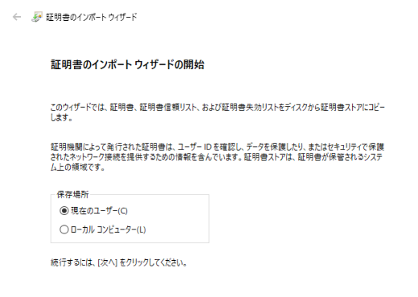
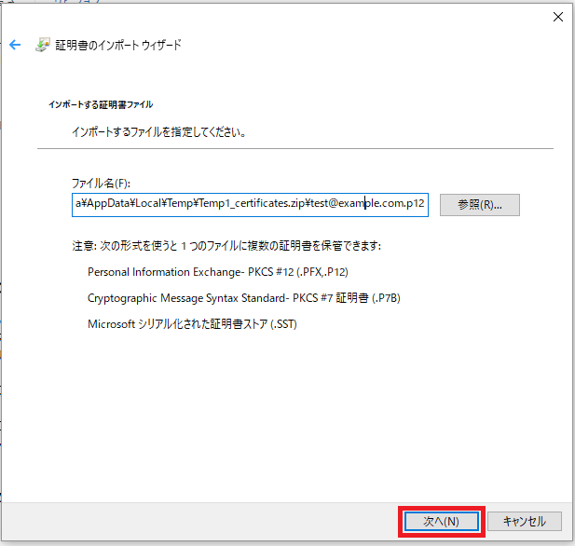
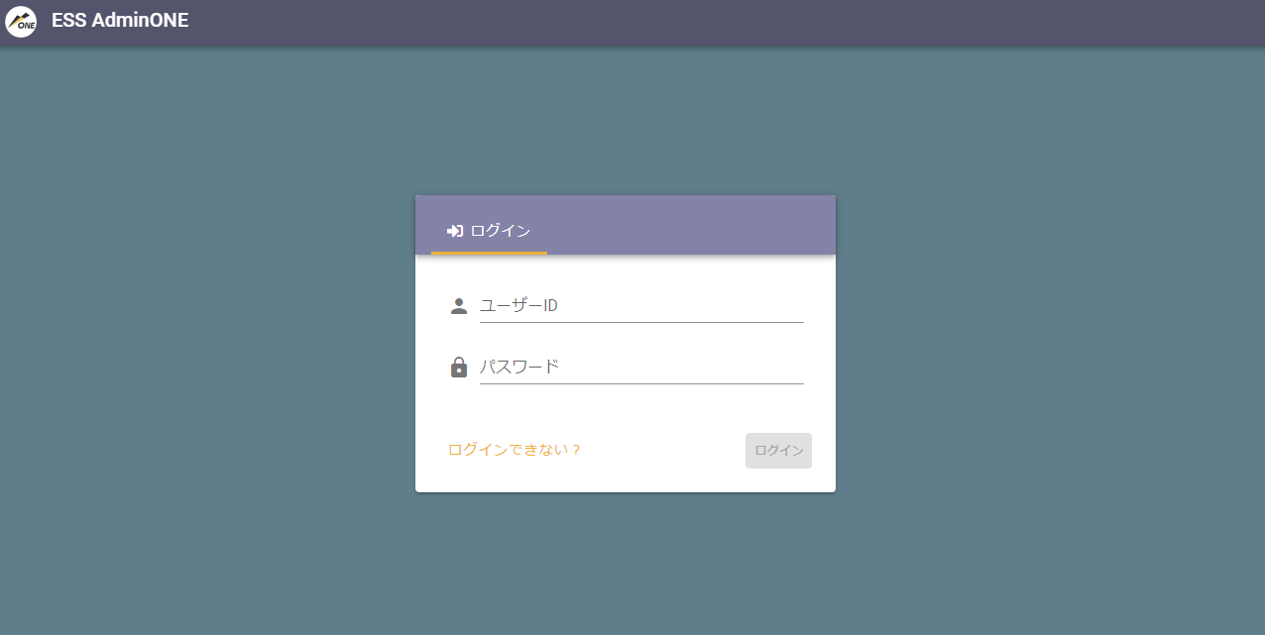
Ⅰ.クライアント証明書のインストール
クライアント証明書ファイル（○○○.p12）はメール等で配布させていただきます。
配布させていただいた証明書は一度、PCのデスクトップ等ローカルのフォルダに保存してから作業を実施してください。
①保存したファイルをダブルクリックしてください。（証明書のインポートウィザードが表示されます）
②保存場所が「現在のユーザー」になっているのを確認し、「次へ」をクリックします。
③インポートするファイルが指定のp12ファイルになっているのを確認し、「次へ」をクリックします。
②
③

Slide 5
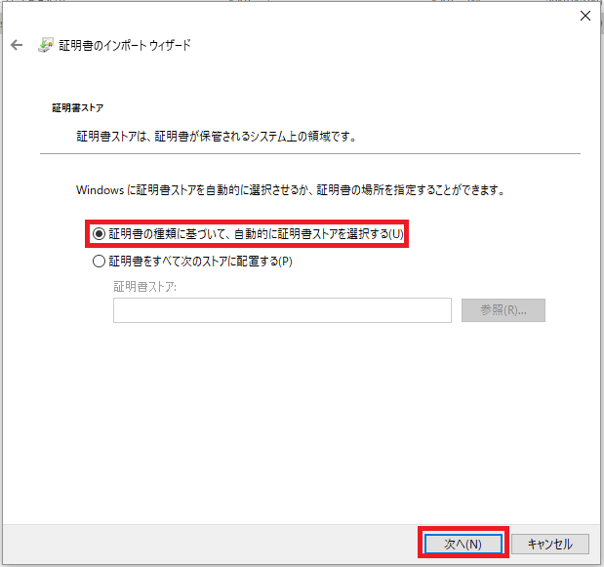
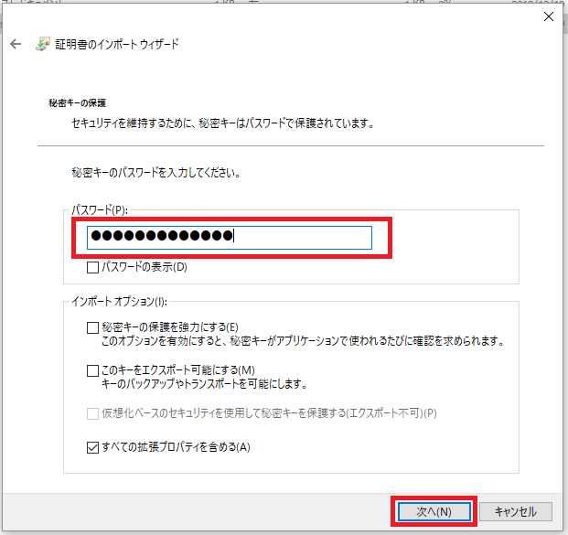
Ⅰ.クライアント認証の証明書の発行
④秘密キーのパスワードを入力する項目に、メール等でご連絡した証明書保護パスワードを入力して「次へ」をクリックします。
⑤「証明書の種類に基づいて、自動的に証明書ストアを選択する」にチェックされているのを確認し、「次へ」をクリックします。
⑥「完了」ボタンを押すと、証明書がインポートされます。
※証明書をインストールしたあとブラウザの再起動が必要です。
④
⑤

Slide 6
２．ワンタイムパスワード発行用Authenticatorアプリ
のスマートフォンへのインストール
（初回のみ）

Slide 7
MicrosoftAuthenticatorインストール
スマートフォン操作
スマートフォンまたはタブレットのAppleやAndroidのアプリストアからMicrosoft Authenticator をインストールしてください。
① スマートフォンのアプリストで「 Microsoft Authenticator 」を検索
② 「 Microsoft Authenticator 」をインストール
※ 「 Microsoft Authenticator 」は無料でインストールできます。
※ 中国以外の地域ではGoogleの「Authenticator」でも利用できます。

Slide 8
3．シングルサインオンシステム（トラストログイン）
へのログイン

Slide 9
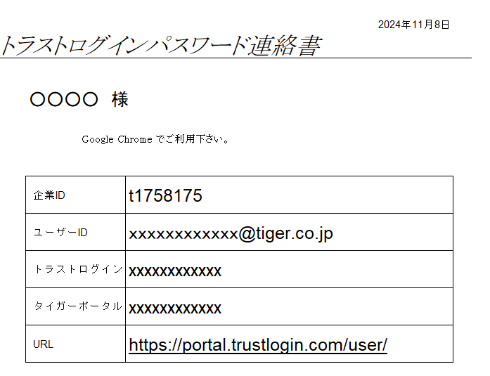
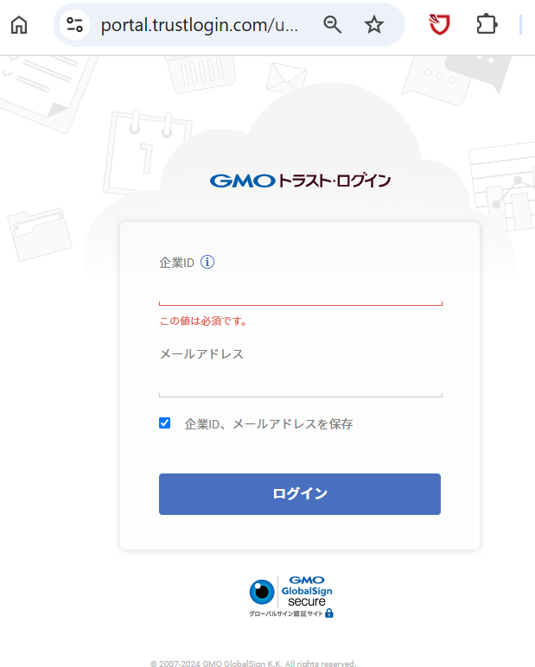
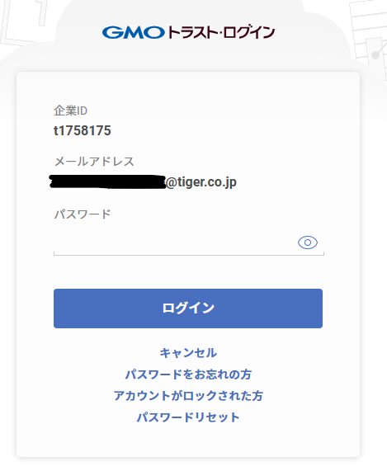
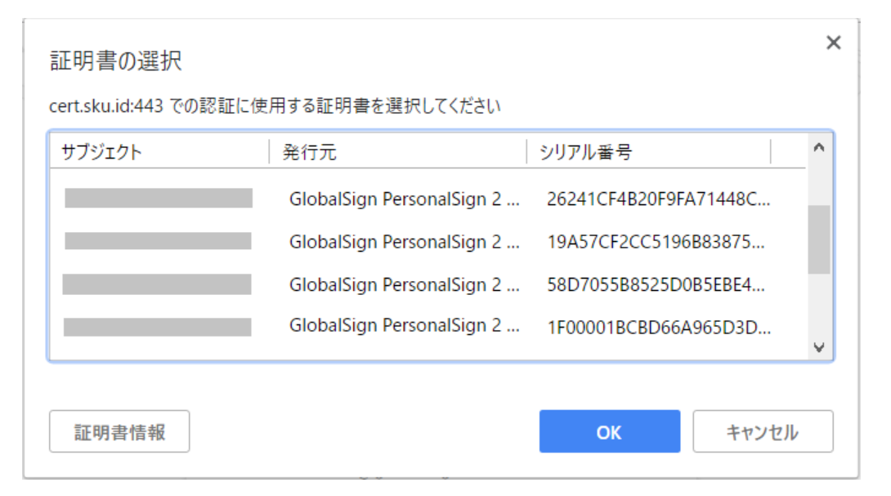
ユーザーパスワードログイン
PC操作
タイガー魔法瓶からお知らせするトラストログインのURLとログイン情報でログインしてください。
5ページでインストールした
証明書を選択する

Slide 10
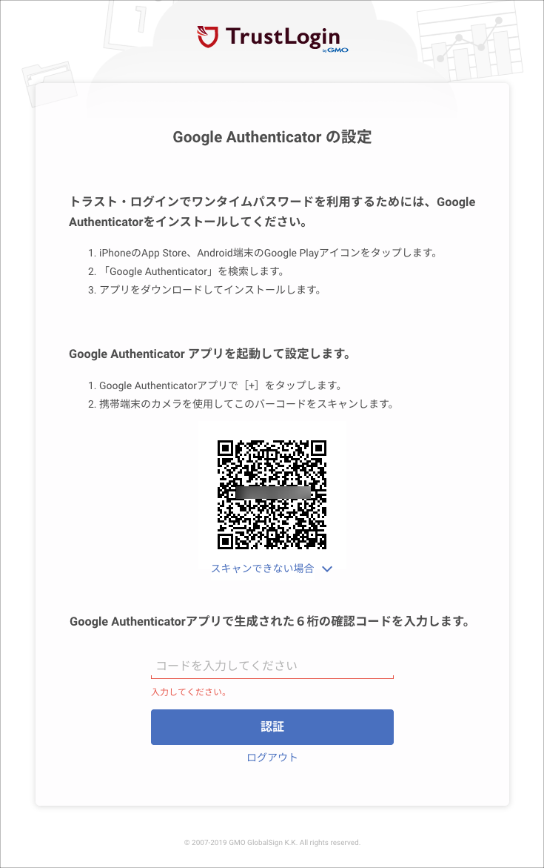
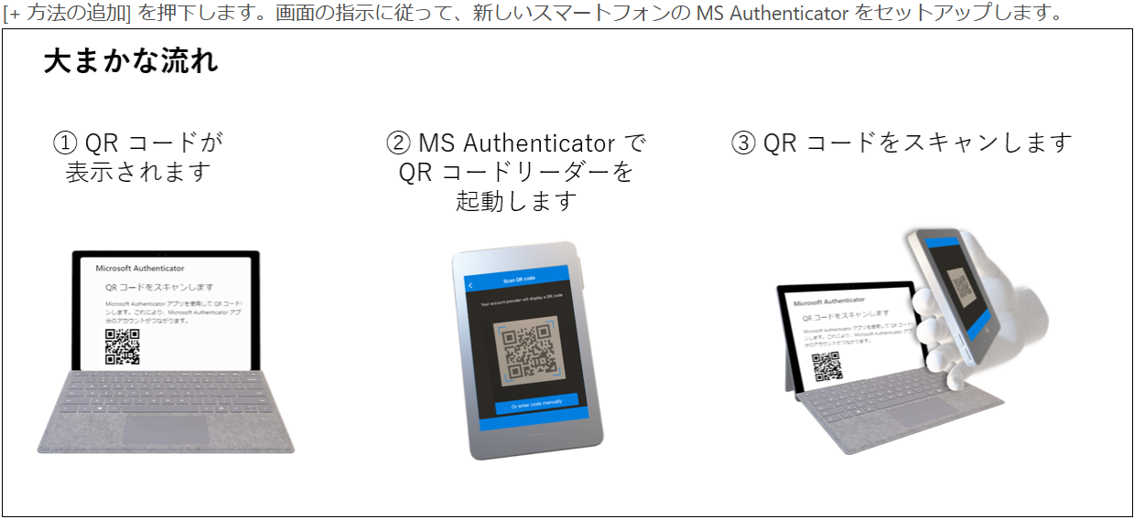
ワンタイムパスワード設定（1/2）
PC操作
ワンタイムパスワードの設定画面に移動します。 ※次頁のスマートフォンのアプリでワンタイムパスワードを設定してください。
＜ワンタイムパスワード設定画面＞

Slide 11
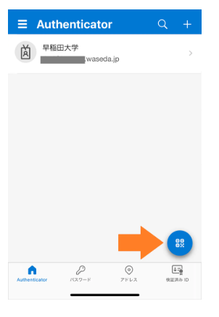
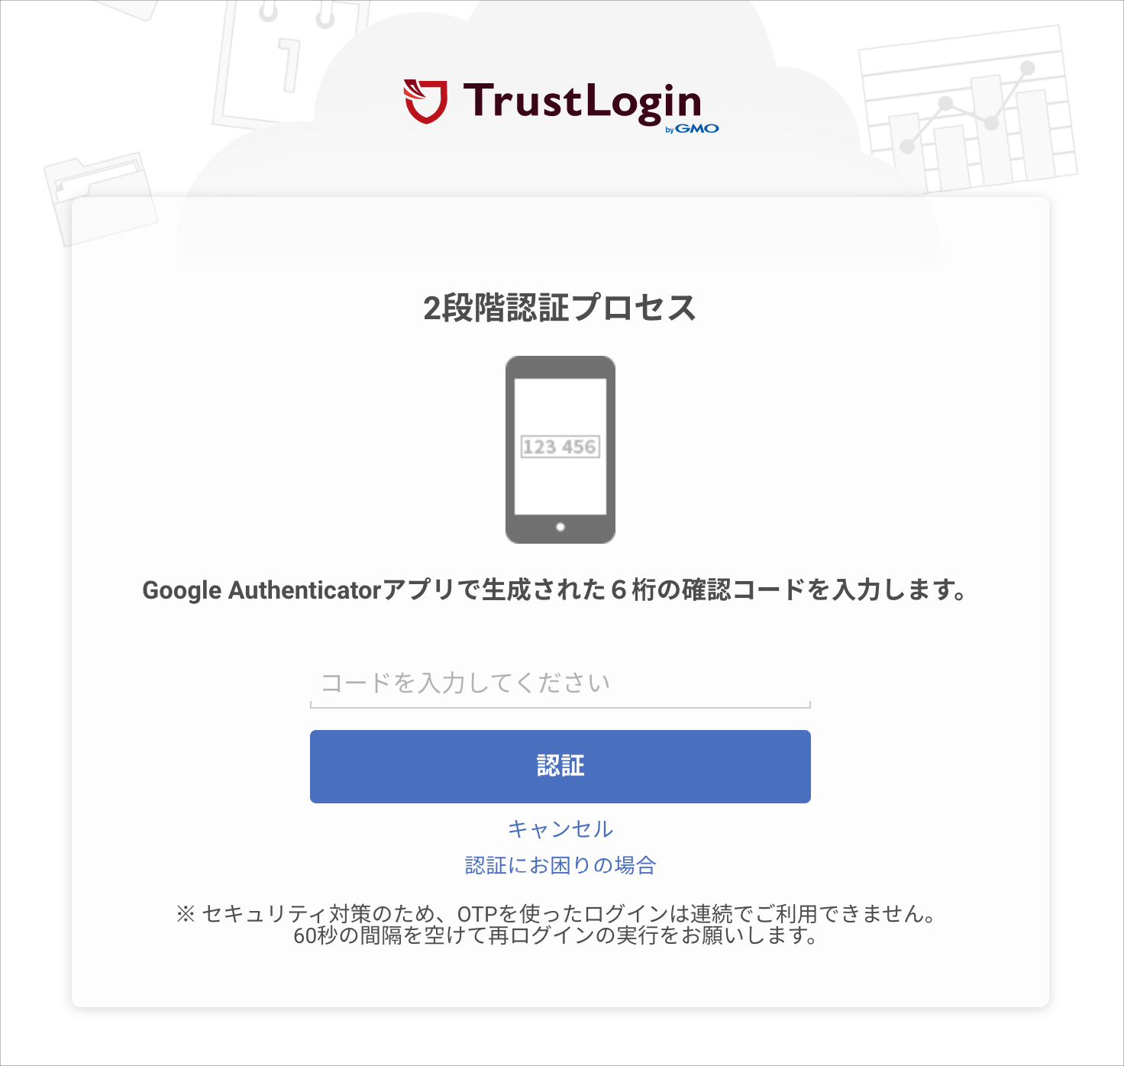
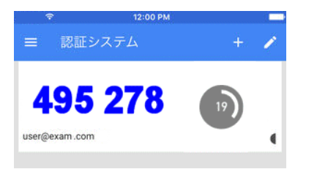
ワンタイムパスワードの設定(2/2)
スマートフォン操作
「 MicrosoftAuthenticator 」の「QRコードマーク」でQRコードを読み取ります。
読み取りが完了すると下記のように6桁の数字の確認コードが表示されますので コードを入力し「認証」ボタンを押しますとログインされ、マイページに移動します。

Slide 12
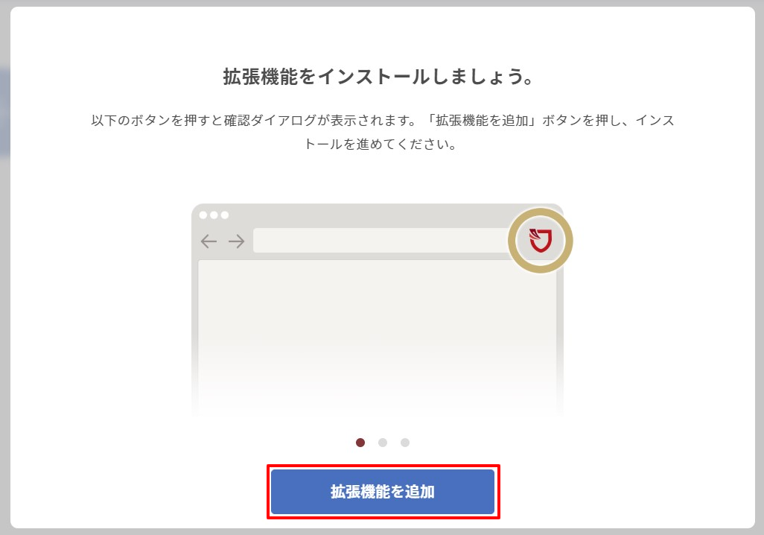
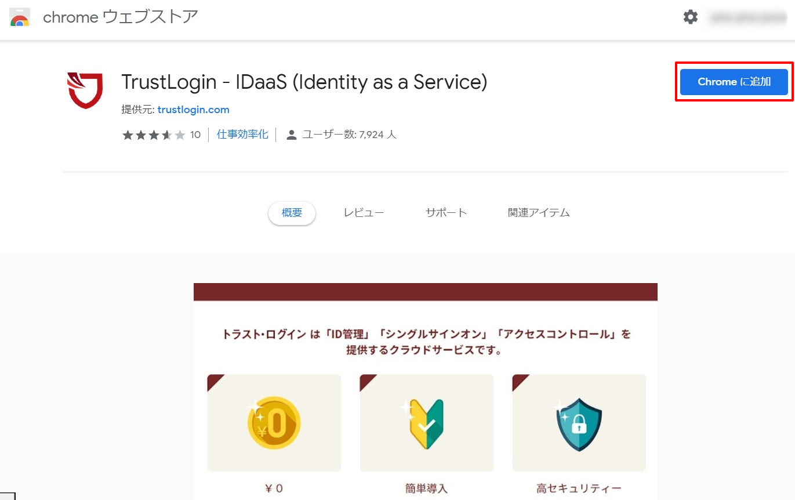
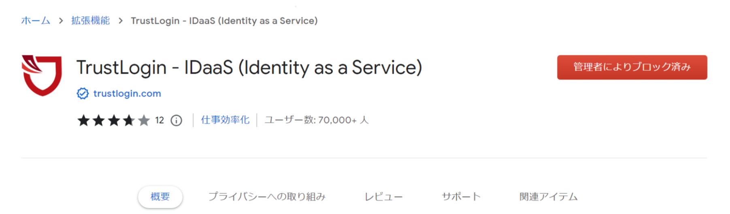
拡張機能（アドオン）のインストール（1/2）
PC操作
トラスト・ログインへの初回ログイン時は下記のダイアログが表示されるので 「拡張機能を追加」ボタンをクリックします。
Chromeウェブストアに遷移するので、内容を確認して「Chromeに追加」をクリックします。 ※もし、下図のように「管理者によりブロック済み」と 表示されましたら情報システムチームまで連絡ください。
※参考）TrustLogin拡張機能URL：
https://chromewebstore.google.com/detail/trustlogin-idaas-identity/injlinpljbkaecdfcipjihconmpndkjj?hl=ja&pli=1

Slide 13
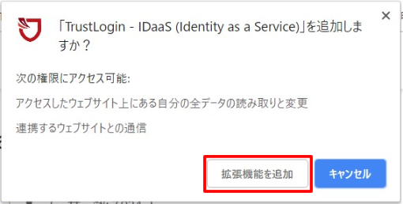
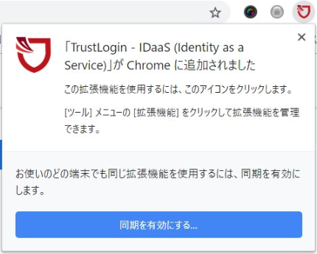
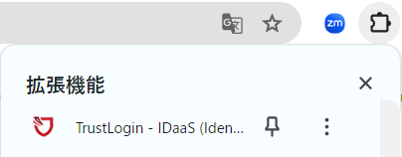
拡張機能（アドオン）のインストール（2/2）
PC操作
画面上部にポップアップが表示されるので、「拡張機能を追加」をクリックしてください。
「同期を有効にする」をクリックしてください。
ブラウザの画面右上の拡張機能ボタンからトラスト・ログインのアイコンが追加されたことを確認します。
ピン止めしておくと便利

Slide 14
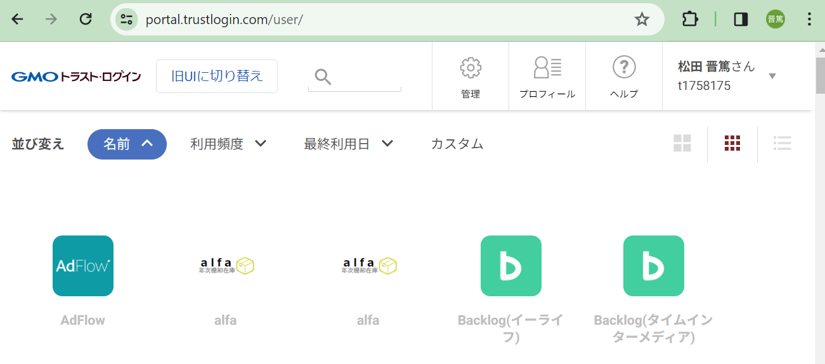
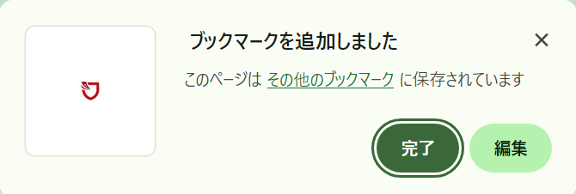
⑤マイページをブックマーク
PC操作
サイトURL表示欄の右部の☆を押下し、ブックマーク登録してください。
※参考）TrustLoginマイページURL：
https://portal.trustlogin.com/user/

Slide 15
4．TAMの利用開始

Slide 16
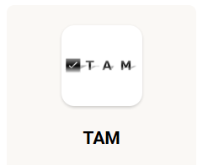
①マイページの基本機能
マイページから下図のアイコン「TAM（SAML）」をクリックするとTAMが利用できます。

Slide 17
こんな時は…

Slide 18
ログインパスワードを忘れてしまった場合
パスワードを何度も間違えてアカウントがロックされてしまった場合
ワンタイムパスワード用スマートフォンを自宅に忘れて確認できない場合
⇒ タイガー魔法瓶 生産管理チームの担当者までご連絡ください。

